Slide 1
অর্থনীতি ক্লাসে
সবাইকে স্বাগতম

Slide 2
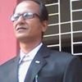
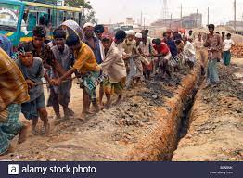
পাঠ পরিচিতি
বিষয়ঃ অর্থনীতি
শ্রেণিঃ একাদশ-দ্বাদশ
প্রথম পত্র
পঞ্চম অধ্যায়
(শ্রম বাজার)
পাঠ শিরোনামঃমজুরি প্রদানের পদ্ধতি
শিক্ষক পরিচিতি
মোঃআবতাবুল আলম
প্রভাষক (অর্থনীতি)
জনতা কলেজ
ডিমলা,নীলফামারী । Email:abtabul72@gmail.com
মোবাইলঃ০১৭১৬৫৩১৪৮৭

Slide 3
চল একটি ভিডিও দেখি
বিশ্বসেরা ১০ পরিবেশবান্ধব পোশাক কারখানার ৭টিই বাংলাদেশে BD Garments Somoy Tv

Slide 4
পাঠের বিষয়
মজুরি
(Wages)

Slide 5
শিখন ফল
এই পাঠ শেষে শিক্ষার্থীরা যা শিখবে—
১) মজুরি কাকে বলে তা বলতে পারবে ।
২) মজুরি কত প্রকার ও কি কি তা ব্যাখ্যা করতে পারেব।

Slide 6
মজুরি
অর্থিক মজুরি
কর্ম ভিত্তিক
সময় ভিত্তিক
প্রকৃত মজুরি
মজুরি প্রদানের পদ্ধতি

Slide 7
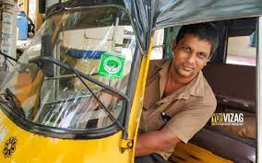
শারীরিক পরিশ্রম
মানসিক পরিশ্রম
দ্রব্য ও সেবা উৎপাদনের জন্য শ্রমিক তার শারীরিক ও মানুষিক শ্রম দানের বিনিময়ে যে পারিশ্রমিক লাভ করে তাকে মজুরি বলে ।।

Slide 8
নিরব পাঠ
সময়- ১০ মিনিট
অর্থনীতি,প্রথম পত্র
একাদশ-দ্বাদশ শ্রেণি
সহায়ক গ্রন্থ
প্রফেসর মোস্তাফিজুর রহমান
পৃষ্ঠা নম্বর -২৩৮ (৫.২১ ও ৫.২২)
রণজিত কুমার নাথ
পৃষ্ঠা নম্বর -২৭২ (৫.২ ও ৫.৫.১)
মজুরি কাকে বলে ?
মজুরি কত প্রকার ও কি কি ?

Slide 9
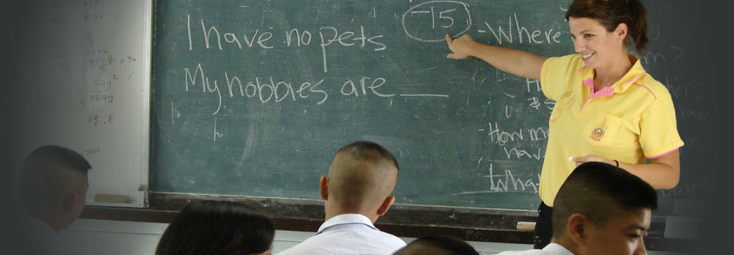
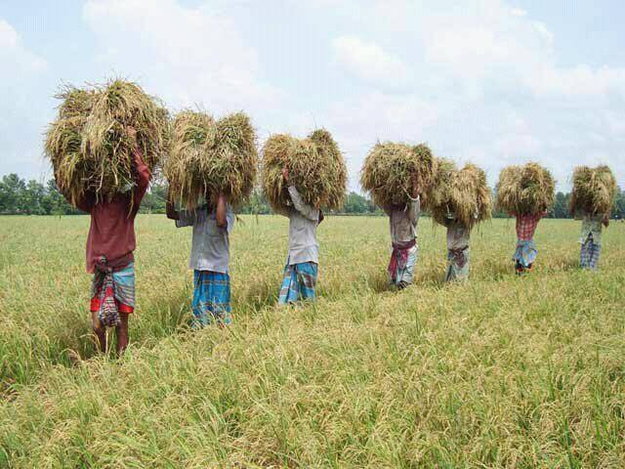
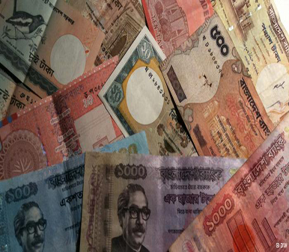
মানসিক শ্রম
শারীরিক শ্রম
পারিশ্রমিক

Slide 10
একক কাজ
সময় : ০৫ মি:
প্রশ্নঃ মানসিক শ্রম দানের বিনিময়ে মজুরি পাওয়া যায় ৩টি করে উদাহরণ দাও !
উত্তরঃ ক) একজন শিক্ষক শিক্ষাদানের মাধ্যমে মজুরি পায় ।
খ)একজন ডাক্তার চিকিৎসা সেবার মাধ্যমে মজুরি পায় ।
গ) একজন নার্স সেবার বিনিময়ে মজুরি পায় ।

Slide 11
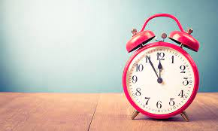
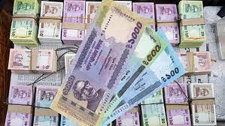
অর্থিক মজুরি কি ?
একটি নির্দিষ্ট সময়
(ইট তৈরীর কারখানায় কাজ করা ) শারীরিক পরিশ্রম
(কল সেন্টারে কাজ করা) মানষিক পরিশ্রম
অর্থ বা টাকা
উত্তরঃ কোনো নির্দিষ্ট সময়ে একজন শ্রমিক তার মানষিক ও শারীরিক শ্রম দানের বিনিময়ে চুক্তি অনুযায়ী যে পরিমান অর্থ লাভ করে তাকে আর্থিক মজুরি বলে।

Slide 12
প্রকৃত মজুরি কি ?
টাকা
আর্থিক মজুরি দ্বারা ক্রয়কৃত দ্রব্য ও সেবা
বাসস্থান
যানবাহন
শিক্ষা
চিকিৎসা
বিদ্যুৎ
পোশাক
উত্তরঃ শ্রমিক তার অর্থিক মজুরি দ্বারা যে পরিমান দ্রব্য ও সেবা ক্রয় করতে পারে এবং নিয়োগকারীর নিকট হতে প্রাপ্ত অন্যান্য সুযোগ সুবিধার সমষ্ঠি হলো প্রকৃত মজুরি।

Slide 13
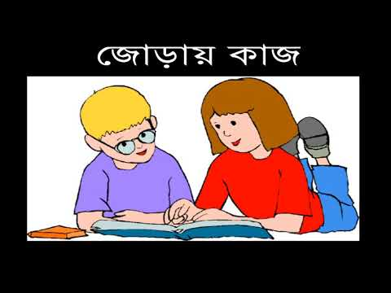
সময়: ৫ মিনিট
প্রশ্নঃ প্রকৃত মজুরি কাকে বলে ?
উত্তরঃ শ্রমিক তার অর্থিক মজুরি দ্বারা যে পরিমান দ্রব্য ও সেবা ক্রয় করতে পারে এবং নিয়োগকারীর নিকট হতে প্রাপ্ত অন্যান্য সুযোগ সুবিধার সমষ্ঠি হলো প্রকৃত মজুরি।

Slide 14
সময়ভিত্তিক মজুরি (Time based wages) কি ?
নির্দিষ্ট সময়
( ঘন্টা,দিন,মাস) +
নির্দিষ্ট কাজ +
নির্ধারিত অর্থ বা টাকা
সময় ০৮ ঘন্টা, প্রতিজনের মজুরি
৫০০/- টাকা ।
উত্তরঃ কোনো একটি নির্দিষ্ট সময় কাজ করে শ্রমিক যে মজুরি লাভ করে তাকে সময়ভিত্তিক মজুরি বলে।

Slide 15
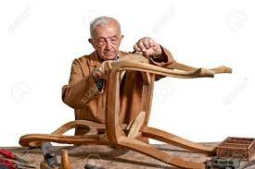
কর্মভিত্তিক মজুরি (prece based wages) কি ?
একটি চেয়ার
তৈরি বাবদ
মজুরি ২০০০/=
নির্দিষ্ট কাজের পরিমান
+
মজুরি
উত্তরঃ কোনো একটি নির্দিষ্ট পরিমান কাজ করে শ্রমিক যে মজুরি লাভ করে তাকে কর্মভিত্তিক মজুরি বলে।

Slide 16
মূল্যায়ন
১) মজুরি কমলে শ্রমের চাহিদা---------।
(i) বাড়ে
(ii) কমে।
(ii) স্থির থাকে।
(ii) কোনটিই নয়।
২) শ্রমের যোগান বাড়লে কি হয় ?
(i) মজুরি বাড়ে
(ii) মজুরি কমে
(iv) সব গুলোই সঠিক
(iii) কিছু শ্রমিক বেকার থাকে।

Slide 17
বাড়ির কাজ
প্রশ্নঃ অর্থিক মজুরি ও প্রকৃত মজুরি কাকে বলে উদাহারনসহ লিখে আনবে ।

Slide 18
ধন্যবাদ

